Slide 1
Análisis financiero
Análisis Vertical y Horizontal
Índices o Razones Financieras

Slide 2
El Análisis Financiero es una evaluación de la empresa utilizando los datos arrojados de los Estados Financieros con datos históricos para la planeación a corto y a largo plazo.
Con la ayuda de esta evaluación, podemos saber cuales son los puntos débiles como fuertes de la compañía, pudiendo así corregir las fallas que existen y aprovechar las fortalezas que posee.
El objetivo de los administradores al realizar el Análisis Financiero es darle mayor valor a las inversiones que hicieron los accionistas en la empresa.

Slide 3
El Análisis Financiero implica:
Comparar el desempeño con empresas de su mismo giro y en el mismo período.
Evaluar las tendencias que ha tenido la empresa con respecto al pasado.

Slide 4
Existen diferentes usuarios de la información que arroja este análisis y algunos de ellos son los siguientes:
• Los Administradores
• Los Inversionistas
• Los Acreedores

Slide 5
El Análisis Financiero se compone de tres áreas principales:
El Análisis de rentabilidad
Análisis de riesgo
Análisis de las fuentes y utilización de fondos

Slide 6
Análisis Vertical y Horizontal
Análisis Vertical: Es la evaluación del funcionamiento de la empresa en un periodo ya especificado.
Análisis Horizontal: Se realiza con Estados Financieros de diferentes períodos y se examina la tendencia que tienen las cuentas en el transcurso del tiempo ya establecido para su análisis.

Slide 7
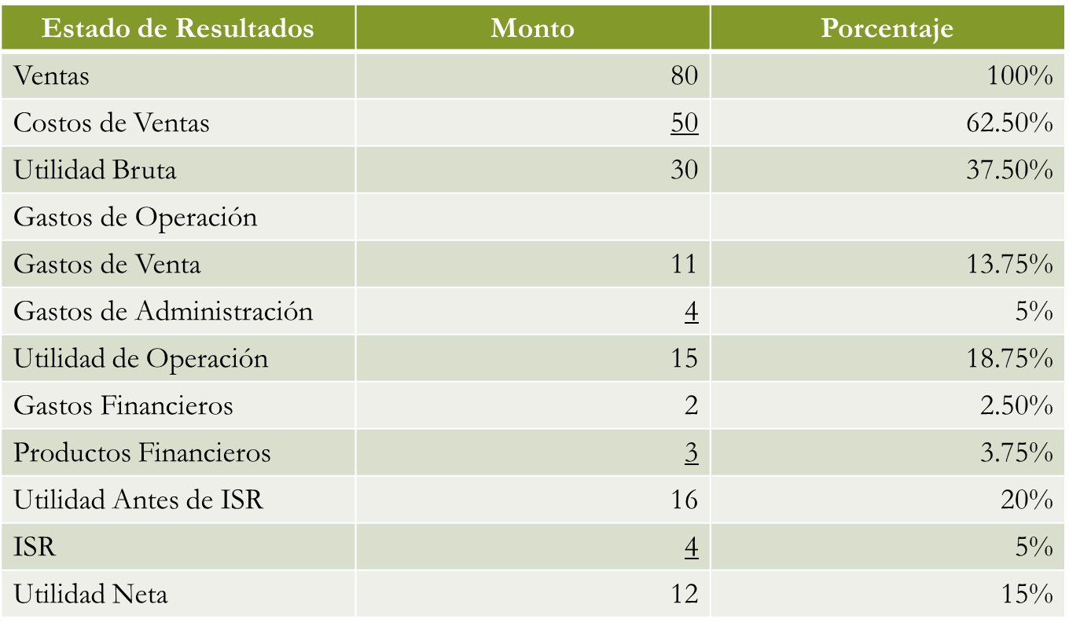
Análisis Vertical

Slide 8
Análisis Vertical Balance General
Activo | Monto | Porcentaje | Capital y Pasivo | Monto | Porcentaje
No Corriente | 100 | 45% | Capital Contable | 84.60 | 39%
Corriente | 120 | 55% | Pasivo
Total Activo | 220 | 100% | Largo Plazo | 80 | 36%
 |  |  | Corto Plazo | 55.40 | 25%
 |  |  | Total Capital y Pasivo | 220 | 100%

Slide 9
Análisis Horizontal Balance General
Balance | 2018 | 2017 | 2016
Activo
No Corriente | 117.60 | 105.90 | 140
Corriente | 120 | 110 | 100
Total Activo | 237.60 | 215.90 | 240
Capital Social | 110 | 100 | 100
Pasivo
A largo Plazo | 84.30 | 77.10 | 50
A Corto Plazo | 43.30 | 38.80 | 90
Total Capital y Pasivo | 237.60 | 215.90 | 240

Slide 10
Razones Financieras
• Medidas de Liquidez: Mide la capacidad de pago a corto plazo.
• Medidas de Solvencia: Mide la capacidad de pago a largo plazo.
• Medidas de Actividad o Rotación de Activos: Mide la eficiencia con que se utilizan los activos.
• Medidas de Rentabilidad: Mide la eficiencia de la utilización de los Activos para generar sus operaciones.
• Medidas de Valor de Mercado: Mide el precio del valor de mercado por acción del Capital accionario.

Slide 11
Razones de Liquidez
Activo Corriente / Pasivo Corriente
Prueba de ácido: Activo Corriente – Inventario / Pasivo Corriente

Slide 12
Razones de Solvencia
Razón de la Deuda Total: Pasivo Total / Activo Total
Razón de la deuda Capital: Deuda total / Capital total
Multiplicador: Activo Total / Capital Total

Slide 13
Razones de Actividad o Rotación de Activos
Rotación de Inventarios: Costo de Ventas / Inventario
Días de ventas en inventario: 365 / Rotación de inventario
Rotación de Cuentas por Cobrar: Ventas / Cuentas por Cobrar
Días de ventas en cuentas por cobrar: 365 / Rotación de Cuentas por Cobrar
Rotación de Activos Fijos: Ventas / Activos No Corrientes Netos
Rotación de Activos Totales: Ventas / Activos Totales

Slide 14
Medidas de Rentabilidad
Mangen de utilidad: Utilidad Neta / Ventas
Rendimiento sobre los Activos: Utilidad Neta / Activos Totales
Rendimiento sobre el Capital: Utilidad Neta / Capital Contable Total

Slide 15
Medidas de Valor de Mercado
Utilidades por Acción (UPA): Utilidad Neta / Acciones en Circulación
Razón precio – utilidades: Precio por Acción / Utilidades por Acción
Razón de valor de mercado a valor en libros: Valor de mercado por acción / Valor en libros por acción

